Slide 1
Curso complementario Desarrollo de Back-end con Node.js - MongoDB
ING - DIEGO CASALLAS
22810019-1

Slide 2
Proyecto Paso a Paso
Vamos a desarrollar una API RESTful con Node.js + Express + MongoDB para gestionar tareas (To-Do List) con autenticación de usuarios.
1. Configuración Inicial (2 horas)
1.1. Crear el proyecto e instalar dependencias
mkdir “Nombre del proyecto”
cd todo-app
npm init -y (“Digitar por consola”)
npm install express mongoose body-parser dotenv ejs bcrypt jsonwebtoken cookie-parser nodemon nodemailer multer

Slide 3
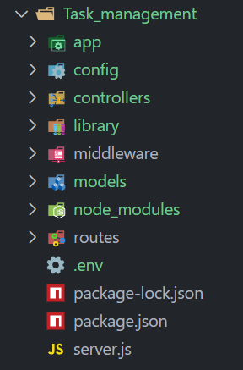
Proyecto Paso a Paso
1.2. Estructura básica del proyecto
app (archivos de la aplicación)
Archivo de la aplicación
config (archivos de configuración)
Conexión a base de datos
controllers (controladores de la aplicación)
Controladores para el manejo de las peticiones de las rutas al modelo

Slide 4
Proyecto Paso a Paso
1.2. Estructura básica del proyecto
library (librerías de la aplicación)
Archivo con funcionalidades específicas
middleware (funcionalidades específicas )
Validar token en cada ruta
models (modelo de datos de la aplicación)
Conjunto de datos para operar CRUD

Slide 5
Proyecto Paso a Paso
1.2. Estructura básica del proyecto
node_modules(componentes de npm)
Archivos de dependencias
routes (manejo de rutas amigables )
Rutas de la aplicación
env
Variables del entorno
package.json
Archivos de dependencias del proyecto

Slide 6
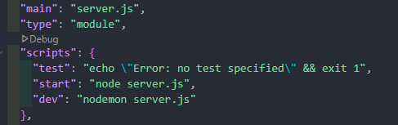
Proyecto Paso a Paso
package.json
Ajustar lo siguiente:

Slide 7
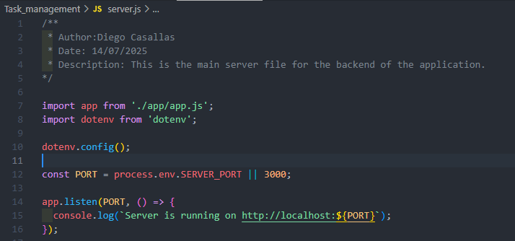
Proyecto Paso a Paso
1.3. Configurar
server.js

Slide 8

Proyecto Paso a Paso
1.4. Crear .env
env
Tener presente para la configuración de la base de datos en mongo

Slide 9
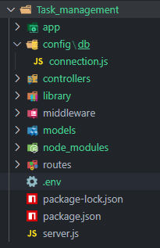
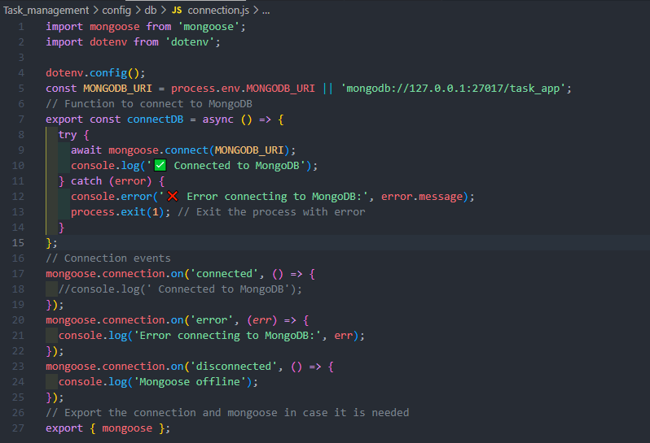
Proyecto Paso a Paso
config/db -> connection.js

Slide 10
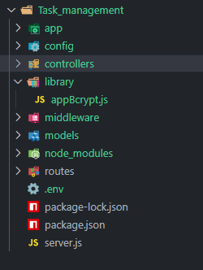
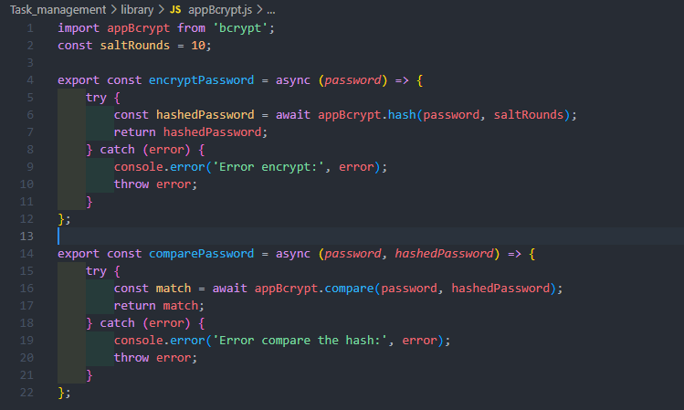
Proyecto Paso a Paso
library -> appBcrypt.js

Slide 11
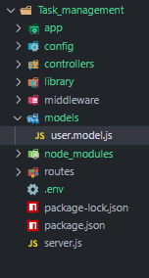
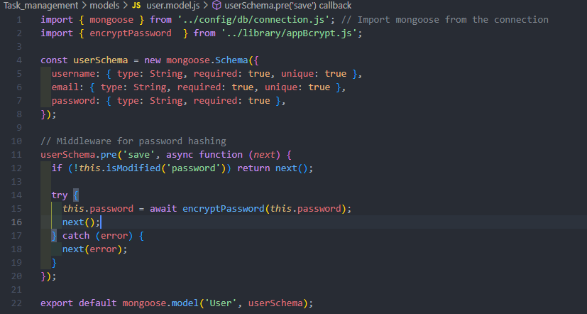
Proyecto Paso a Paso
models -> user.model.js

Slide 12
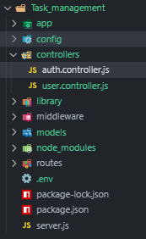
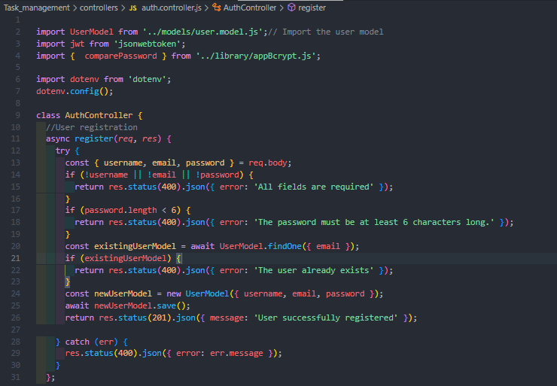
Proyecto Paso a Paso
controllers -> auth.controller.js

Slide 13
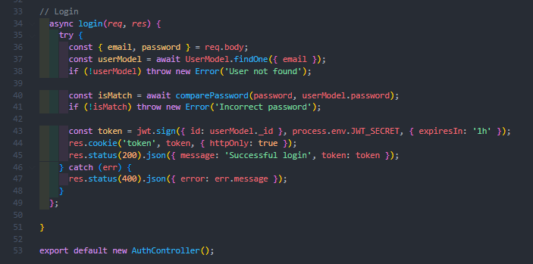
Proyecto Paso a Paso
controllers -> auth.controller.js

Slide 14
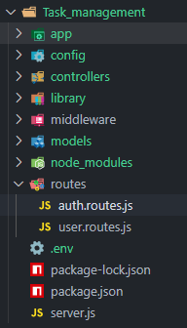
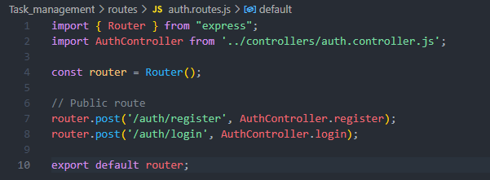
Proyecto Paso a Paso
routes -> auth.routes.js

Slide 15
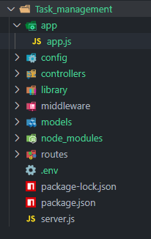
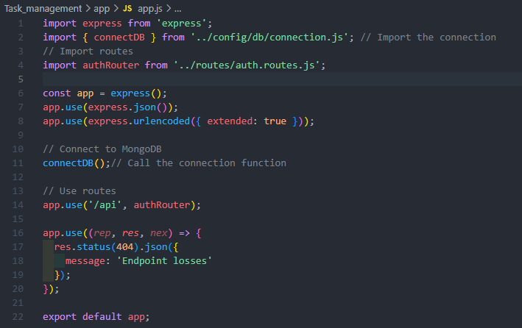
Proyecto Paso a Paso
app-> app.js

Slide 16
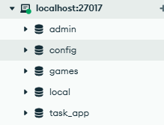
Proyecto Paso a Paso
Configurar base de datos Mongo
Abrir mongo compass
Crear base de datos
task_app

Slide 17

Proyecto Paso a Paso
Subir los servicios del servidor
Buscar la raíz del proyecto
Ejecutar npm run dev

Slide 18
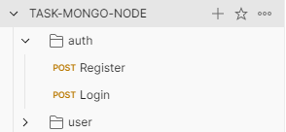
Proyecto Paso a Paso
Pruebas
Ejecutar la aplicación postman
Crear una colección

Slide 19
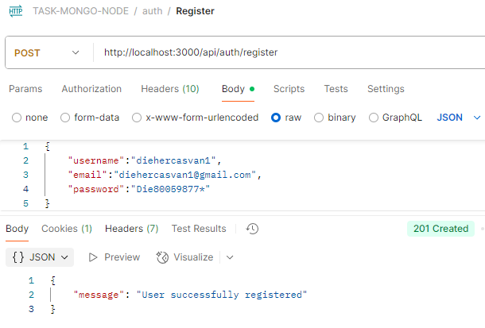
Proyecto Paso a Paso
Pruebas
Método | Ruta | Controlador | Modelo
POST | http://localhost:3000/api/auth/register | Auth | User

Slide 20
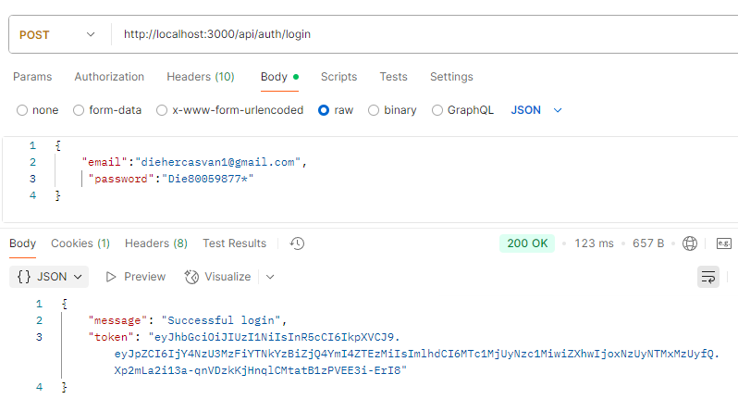
Proyecto Paso a Paso
Pruebas
Método | Ruta | Controlador | Modelo
POST | http://localhost:3000/api/auth/login | Auth | User

Slide 21
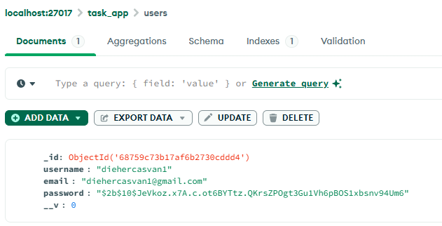
Proyecto Paso a Paso
Pruebas

Slide 22


